Slide 1

캡스톤 디자인 최종발표
22271013이경민
22271003김효군
22271007 박진규
22271019 황호현

Slide 2

목차
01
주제 /역할 소개
02
진행 결과
개발 핵심 요약
Azure Anomaly Detector
데이터 시각화 /웹페이지 구현

Slide 3

Part 1.
주제 /역할소개

Slide 4
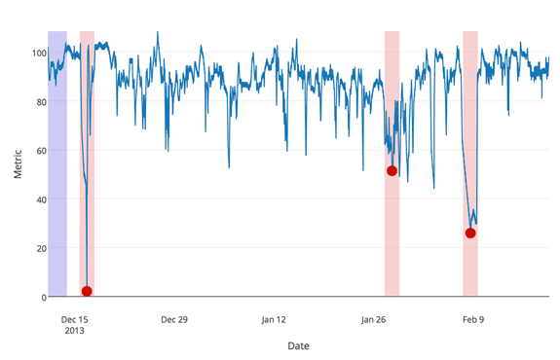
Part 1,
주제 소개
모터의 진동 변화를 감지하여 학습된
데이터와의 비교를 통해 모터의 이상을 감지하는 프로젝트
예시)

Slide 5

Part 1,
역할 소개
이경민
김효군
박진규
황호현
〮 백 엔드(Back-End)
〮 하드웨어 구성
〮 데이터 시각화
〮 하드웨어 구성
〮 데이터 수집/처리
〮 하드웨어 구성
〮 프론트 엔드(Front-end)
〮 하드웨어 구성

Slide 6

Part 2.
진행 결과
ⓒSaebyeol Yu. Saebyeol’s PowerPoint

Slide 7




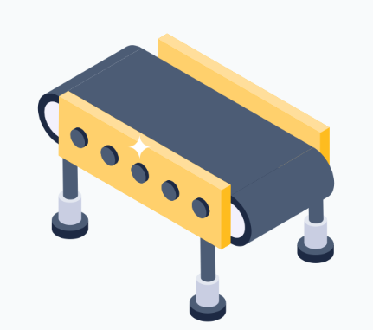

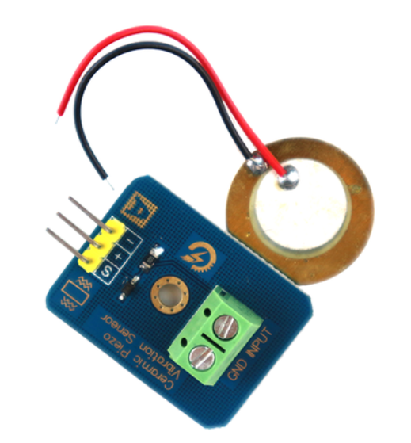
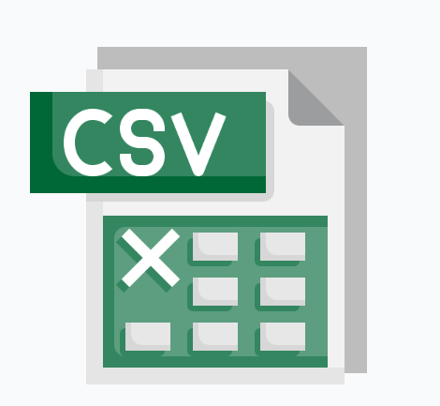




Part 2,
개발 핵심 요약
제어(소켓통신)
CSV파일로
전송
데이터전송
(소켓통신)
컨베이어벨트 제어
진동감지
이상감지

Slide 8
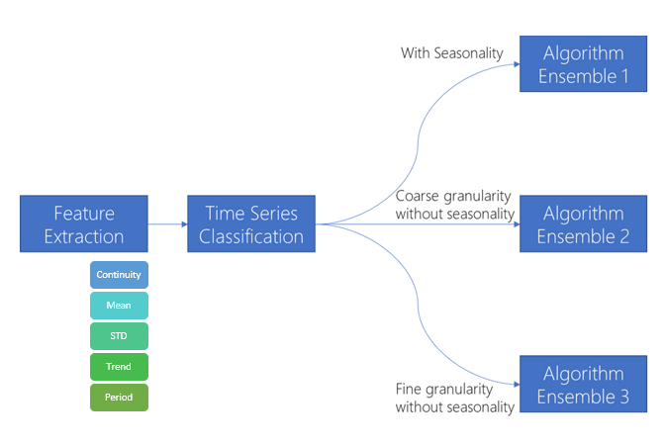
Part 2,
Azure Anomaly Detector
Time Series 데이터에서 이상감지를 하는 Azure 클라우드 서비스
머신 러닝을 따로 할 필요 없이 전송된 데이터에 가장 적절한 모델을 자동으로 채택하여 동작
이상감지 밴드, 예상 값, 이상감지 지점을 제공

Slide 9
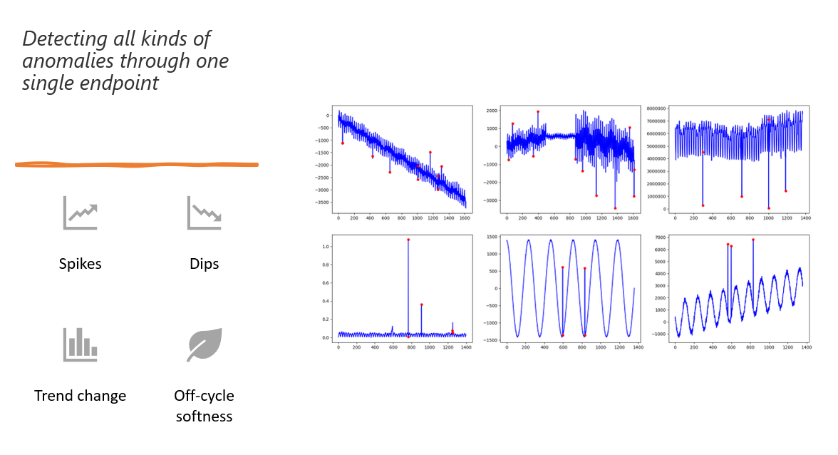
Part 2,
Azure Anomaly Detector

Slide 10
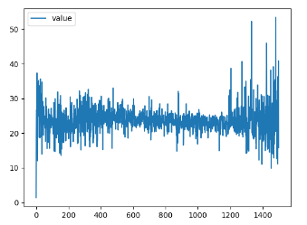
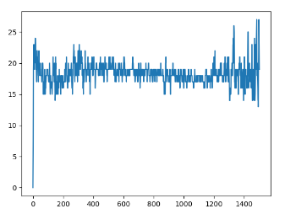
Part 2,
Azure Anomaly Detector
데이터를 수집
이동평균을 적용해서 데이터의 변동성을 줄임
만들어진 데이터를 CSV파일 생성

Slide 11
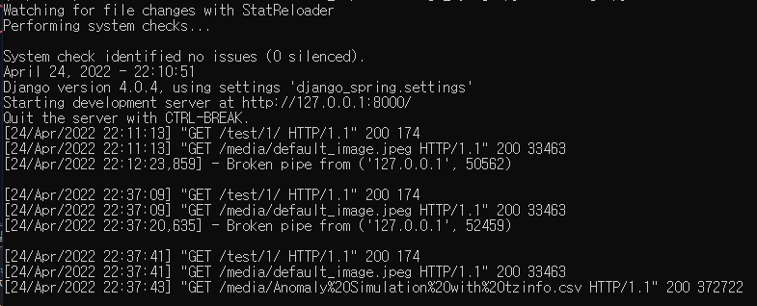
Part 2,
데이터 시각화/웹 페이지 구현
Django REST Server
Spring REST Client
Django REST Server -> Spring REST Client로 csv파일을 url로 전달

Slide 12

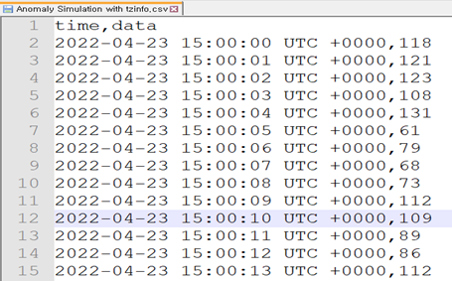
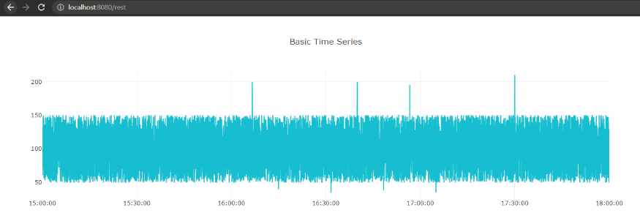
Part 2,
데이터 시각화/웹 페이지 구현
.csv파일
시각화
Spring에서 csv파일을 plotly.js를 사용해 실시간 그래프 형태로 출력

Slide 13
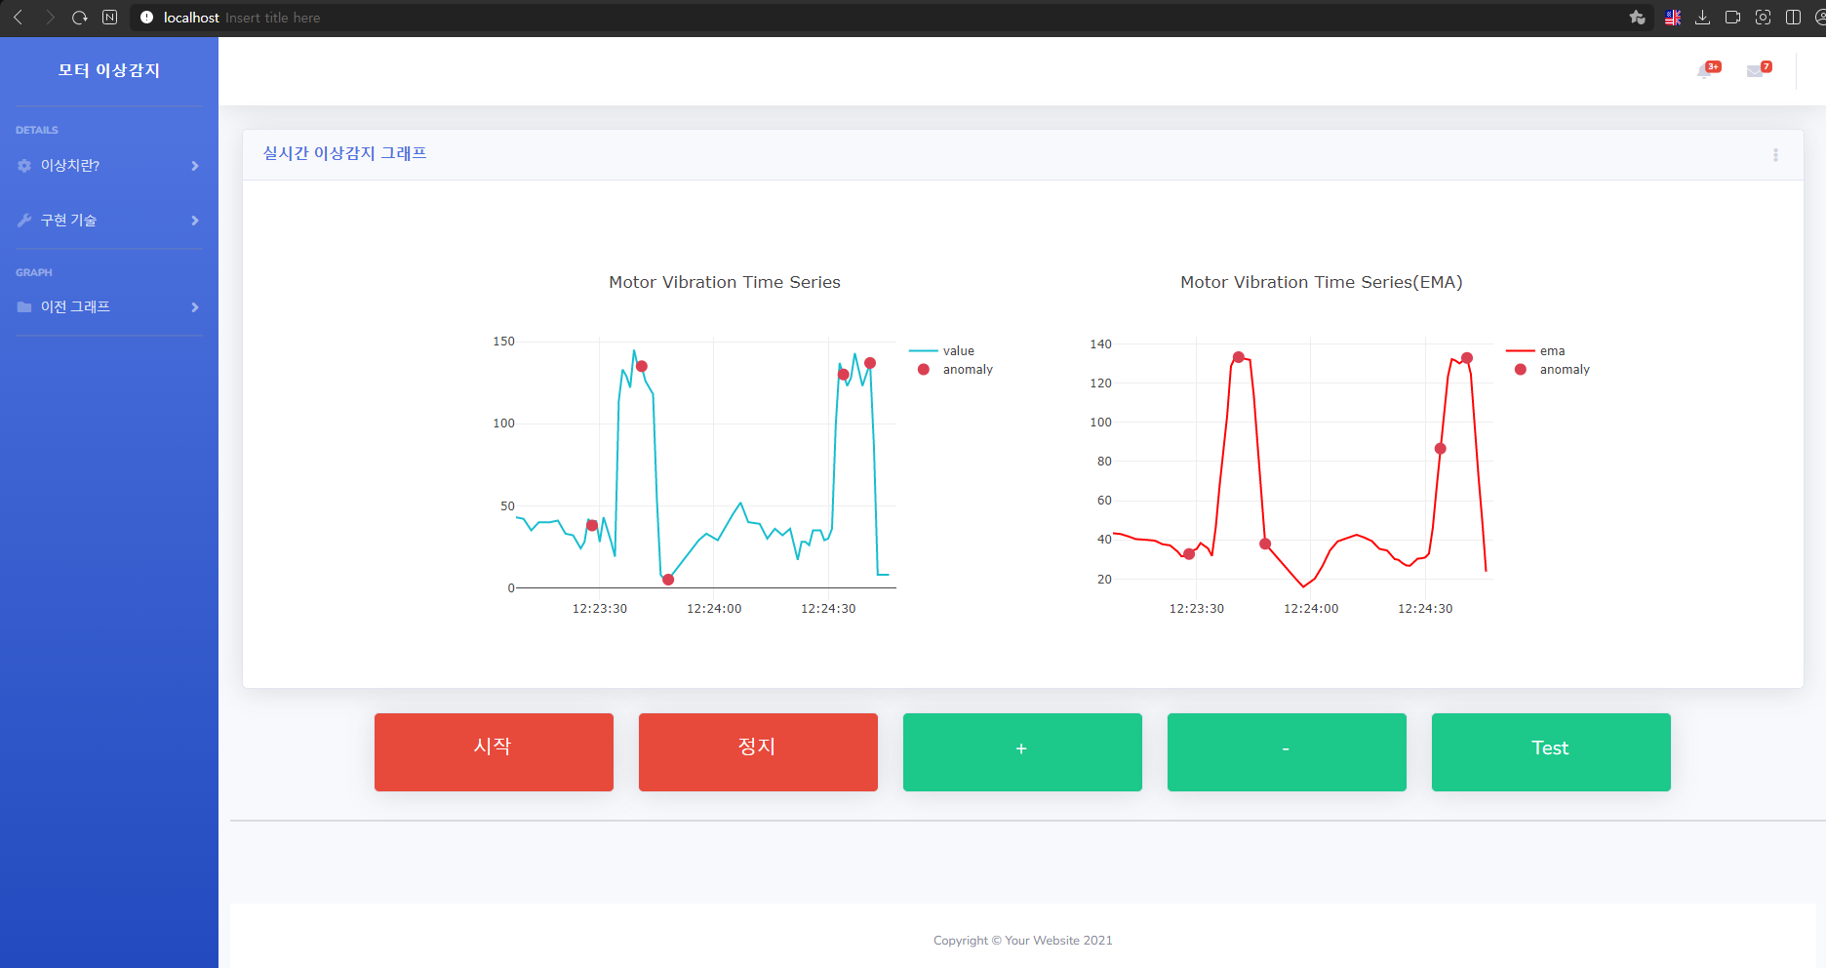
Part 2,
데이터 시각화/웹 페이지 구현
모터의 이상을 감지하고 표시해주는 실시간 그래프를 웹페이지를 통해 출력

Slide 14
감사합니다

